Slide 1





Система автоматического дистанционного мониторинга состояния ЛЭП
Новые алгоритмы позволяющие сократить сроки осмотра и обнаружения мест повреждений ЛЭП, обеспечить безопасность

Slide 2
Актуальность проекта и проблема клиента
Проблема заключается в продолжительной локации (определении) места аварии, особенно на труднодоступных участках ЛЭП, и, как следствие, населённые пункты вдали от центров остаются длительное время без электричества.
Сокращение сроков осмотра объектов и обнаружения мест повреждений, снижение риска возникновения нештатных ситуаций является весьма актуальной задачей.

Slide 3
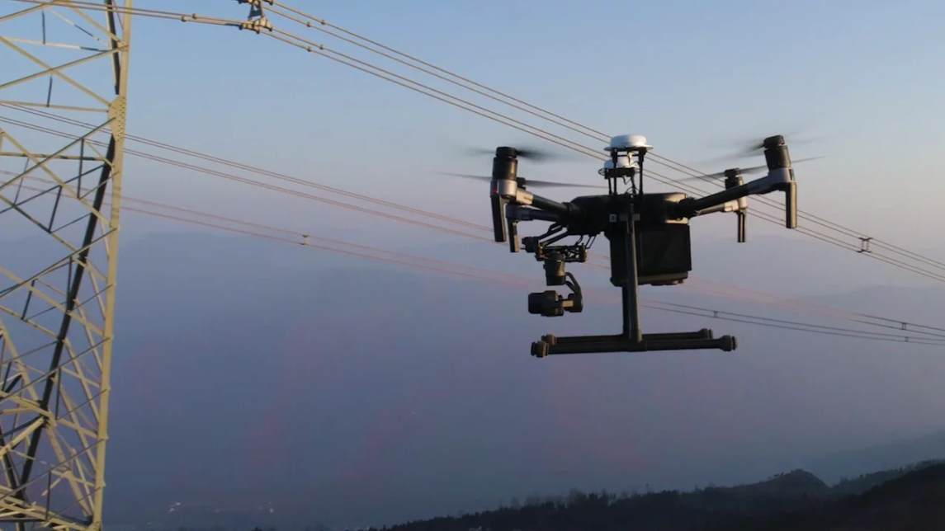
Решение
Осмотр ЛЭП с помощью БПЛА позволяет передавать видео в режиме реального времени. Стоимость БПЛА довольно высока и не всегда приемлема для региональных сетей.
Для решения проблемы, применяемые ПО "Череповецкие электрические сети" БПЛА целесообразно усовершенствовать (улучшить).
Мы предлагаем усовершенствованный БПЛА за счет:
добавления антенн для усиления сигнала;
добавления поляризационных фильтров на объектив камеры для выравнивания света попадающего на матрицу камеры (антиблик);
установки GPS-модуля для автоматизации процесса геолокации (установление координат для облёта ЛЭП)

Slide 4
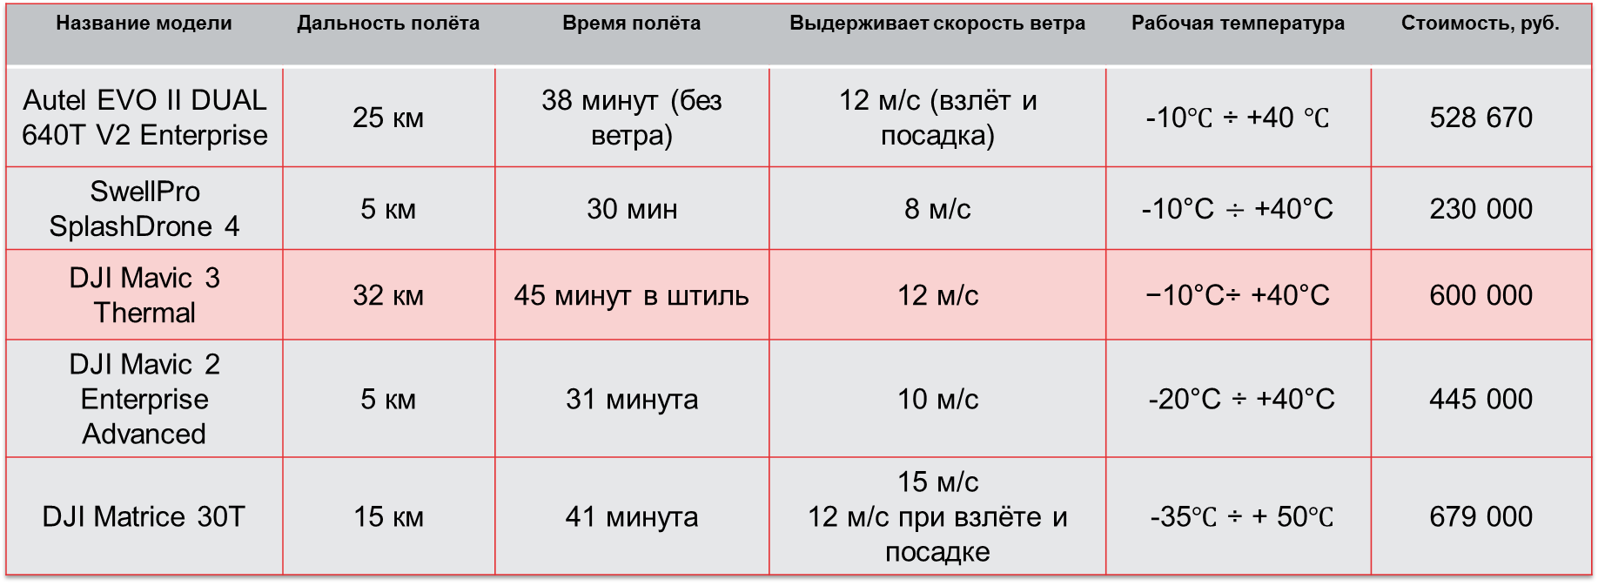
Решение
Наша команда проанализировала особенности применения БПЛА и выбрала 5 типов БПЛА, включающих в себя все необходимые функции, выполняющие основные задачи сетевой организации, не требующие сложного обслуживания и, главное, снижающее аварийность ЛЭП.
Название модели | Дальность полёта | Время полёта | Выдерживает скорость ветра | Рабочая температура | Стоимость, руб.
Autel EVO II DUAL 640T V2 Enterprise | 25 км | 38 минут (без ветра) | 12 м/с (взлёт и посадка) | -10℃ ÷ +40 ℃ | 528 670
SwellPro SplashDrone 4 | 5 км | 30 мин | 8 м/с | -10°C $÷$ +40°C | 230 000
DJI Mavic 3 Thermal | 32 км | 45 минут в штиль | 12 м/c | −10°C÷ +40°C | 600 000
DJI Mavic 2 Enterprise Advanced | 5 км | 31 минута | 10 м/с | -20°C ÷ +40°C | 445 000
DJI Matrice 30T | 15 км | 41 минута | 15 м/с 12 м/с при взлёте и посадке | -35℃ ÷ + 50℃ | 679 000

Slide 5
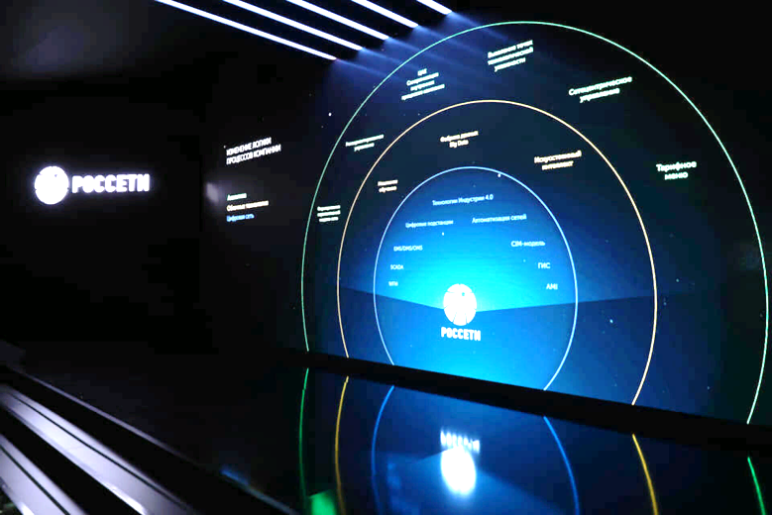
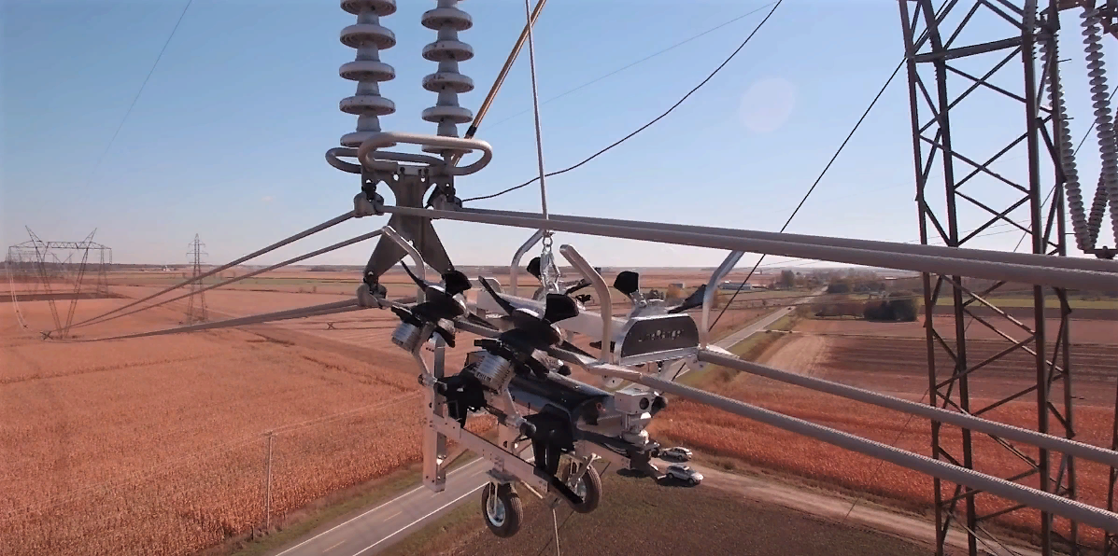
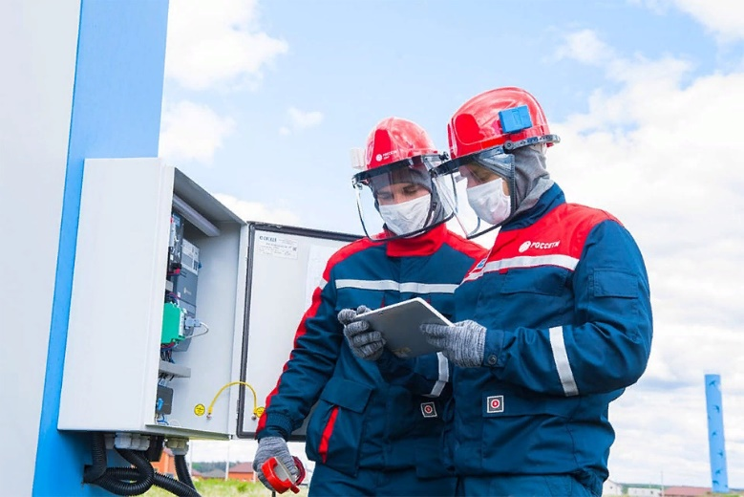
Целевая аудитория
Государственная энергетическая компания ПАО «Россети», обеспечивающая электроснабжение потребителей в 82 регионах России, и ее межрегиональные, районные, муниципальные компании, занимающиеся обслуживанием и эксплуатацией ЛЭП.
Потенциальными клиентами являются крупные промышленные предприятия, имеющие собственные энергосистемы.

Slide 6
Бизнес-модель
При реализации продукта электросетевым компаниям:
Реализация функций мониторинга ЛЭП, представляющих интерес для данной компании (аэрофотосъемка, сканирование, контроль и координация работы ремонтных бригад и др.).
Выбор программного обеспечения для реализации этих функций с доступным для пользователем интерфейсом.
Подбор обучающих платформ для освоения БПЛА.
Организация собственного серийного производства конечного продукта требует привлечения крупных средств. Для получения дохода наиболее предпочтительной является бизнес-модель лицензирования, где создатели проекта будут предоставлять компании-производителю право использования своей интеллектуальной собственности за плату.
Каналами для привлечения организации, которая сможет приобрести лицензию на использование нашего проекта, могут являться площадки различных выставок, печатные издания, сайт Университета.

Slide 7
Рынок
PAM: Российская
Федерация
TAM: Северо-Западный федеральный округ
SAM: Вологодская область
SOM: Череповецкий район
Барьеры для выхода на целевые рынки
В некоторых моделях квадрокоптеров отсутствует функция пролета маршрута по точкам без первоначального пролета по ним, что серьезно усложняет процесс осмотра и диагностики ЛЭП.
Стандартное ПО серийно выпускаемых квадрокоптеров непрофессионального уровня не позволяет осуществить осмотр и диагностику ЛЭП в автоматическом режиме
Ограничения в законодательстве. Федеральными правилами использования воздушного пространства предусмотрено, что полеты БПЛА должны осуществляться каждый раз по согласованию с органами обслуживания воздушного движения в разрешительном или уведомительном порядке в зависимости от категории (класса) воздушного пространства.

Slide 8

Конкуренты
Основными конкурентами предлагаемого проектного решения являются компании, предлагающие БПЛА и ПО к ним для мониторинга ЛЭП. Каждое из этих предложений отличается типом квадрокоптера (пригодным для той или иной местности), дальностью полета, временем аэрофотосъемки без подзарядки аккумуляторных батарей, степенью разрешения снимков, сложностью ПО, возможностью управления в ручном режиме.
Наше решение соответствует требованиям к мониторингу ЛЭП Вологодской области, имеет сравнительно несложное и прошедшее эксплуатацию в сетях ПО, простую конструкцию квадрокоптеров, не требующих специального «аэродрома» и сравнительно невысокую стоимость, определяемую набором функций, которые на данном этапе должен выполнять квадрокоптер. Также имеется возможность расширения этих функций в процессе эксплуатации

Slide 9
Текущие результаты команды
Определили проблему
Провели анализ рынка
Выявили конкурентов
Разработали бизнес модель
Разработали решение проблемы. Методика применения БПЛА для мониторинга состояния воздушных линий электропередачи с целью повышения надежности электроснабжения потребителей Вологодской области.
Готовый продукт может быть реализован сетевыми предприятиями Вологдаэнерго, что позволит оперативно обнаруживать повреждения и предотвращать аварийное отключение ЛЭП.
Мы принимали участие в следующих мероприятиях:
04.09.23 – Мастер-класс «Методология бережливый стартап: тестирование идеи и проведения быстрых экспериментов на целевой аудитории.
12.09.23 – Лекция «Сегментация целевой аудитории. Работа с целевыми рынками». Мастер-класс «Маркетинг и продвижение продуктов.»
03.10.23 – Тренинг предпринимательских компетенций.
11.10.23 – Лекция «Каналы поиска и привлечения инвестиций в стартап». Групповой тренинг стартап-команд по поиску каналов привлечения инвестиций в стартап.

Slide 10

План развития стартап-проекта
Разработка проекта по продукту
(09.23-11.23)
Поиск действующего предприятия для производства БПЛА
(12.23-03.24)
Разработка и тестирование конструкции БПЛА
(03.24-10.24)
Доработка проекта БПЛА
(10.24-12.24)
Рекламная компания и старт продаж
(01.25-03.25)

Slide 11
Предложение для инвестора
Необходимая сумма для реализации стартап-проекта – 8 000 000 руб.
Этап | Сроки | Затраты, рублей
Разработка проекта по продукту | сентябрь - ноябрь 2023 | 3 000 000
Поиск действующего предприятия для производства БПЛА | декабрь 2023 - март 2024 | 1 000 000
Разработка конструкции БПЛА | март 2024 - октябрь 2024 | 2 000 000
Тестирование инновационной модели БПЛА | август 2024 – октябрь 2024 | 450 000
Доработка проекта БПЛА | октябрь 2024 – декабрь 2024 | 550 000
Рекламная кампания | январь 2025-март 2025 | 1 000 000
Старт продаж | март 2025 | -

Slide 12

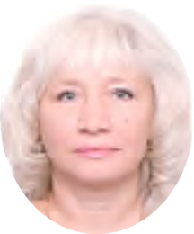


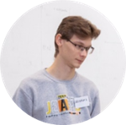
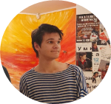



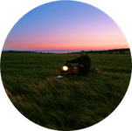
Команда Техносферная безопасность
CEO
Владислав Бычков
+79535188422
vdbychkov@chsu.ru
Трекер
Белозор Марина Юрьевна,
доцент, кандидат технических наук
CMO
Екатерина Погодина
+79965120737
eapogodina1@chsu.ru
Участник
Дарья Дятлова
dndiatlova@chsu.ru
CТO
Даниил Коптелов dokoptelov@chsu.ru
Участник
Денис Запискин
dazapiskin@chsu.ru
CОO
Полина Гришкина psgrishkina@chsu.ru
Участник
Ярослава Полоротова
iaapolorotova@chsu.ru
Участник
Даниил Головко dogolovko@chsu.ru
Участник
Марина Соколова
mskudriashova@chsu.ru

